Slide 1
Дидактические игры на
занятиях по ФЭМП в ДОУ
Воспитатели 9 группы: Дорошина Оксана Рауфовна
Турганова Гузалия Гарафияновна

Slide 2
“Без игры нет и не может быть полноценного
умственного развития.
Игра -это огромное светлое окно, через которое
в духовный мир ребенка вливается живительный
поток представлений, понятий.
Игра -это искра, зажигающая огонек пытливости и любознательности.”
В.А. Сухомлинский

Slide 3
Игра – это не только удовольствие и радость для ребенка, что само по себе
очень важно, с ее помощью можно развивать внимание, память, мышление, вообра-жение малыша. Играя, ребенок может приобретать, новые знания, умения, навыки, развивать способности, подчас не догадываясь об этом.
Дидактические игры математического содержания - наиболее известные и часто применяемые в современной практике дошкольного воспитания .
Они развивают сенсорные ориентировки детей (на форму, величину,
цвет, расположение предметов в пространстве), наблюдательность,
внимание, память, мышление, счетные умения, речь.
Обучение через игру - это интересное и увлекательное занятие для
дошкольников, способствующее постепенному переносу интереса
и увлеченности с игровой на учебную деятельность.

Slide 4
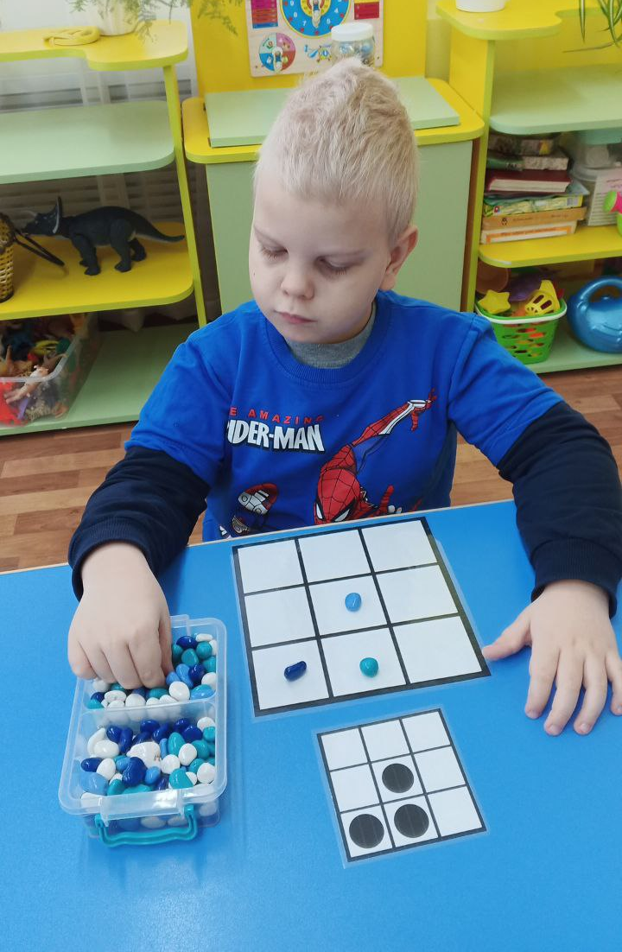
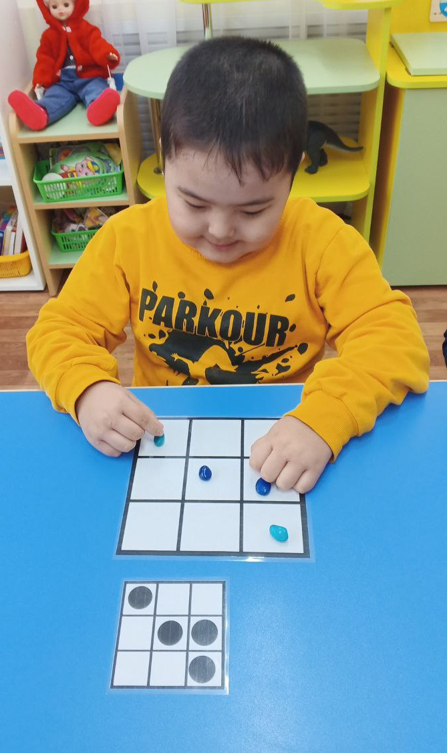
Дидактическая игра «Разложи фишки по схеме»

Slide 5
Дидактическая игра «Разложи фишки по схеме» направлена на развитие у детей навыков пространственной ориентировки, внимания и мелкой моторики через работу с карточками-схемами.
Основная цель — научить соотносить плоскостное изображение с реальным расположением предметов, используя понятия «верх-низ», «право-лево».
Основные и задачи игры:
Ориентировка на плоскости: Учить детей ориентироваться на листе бумаги или игровом поле, понимать пространственные отношения (вверху, внизу, посередине, слева, справа, в углу).
Чтение схем: Формировать умение «читать» схему, план или модель и воспроизводить их с помощью реальных фишек (моделирование).
Зрительное восприятие и память: Развивать способность запоминать расположение цветов или предметов, внимание к деталям.
Мелкая моторика: Развивать ловкость рук, точность движений при манипуляции с мелкими фишками.
Логическое мышление: Тренировать способность к анализу, сравнению, классификации и обобщению.
Ход игры обычно включает размещение фишек разного цвета/формы на игровом поле в строгом соответствии с предложенной схемой (например, «помоги Буратино пройти лабиринт» или «разложи фишки, как на карточке»).

Slide 6
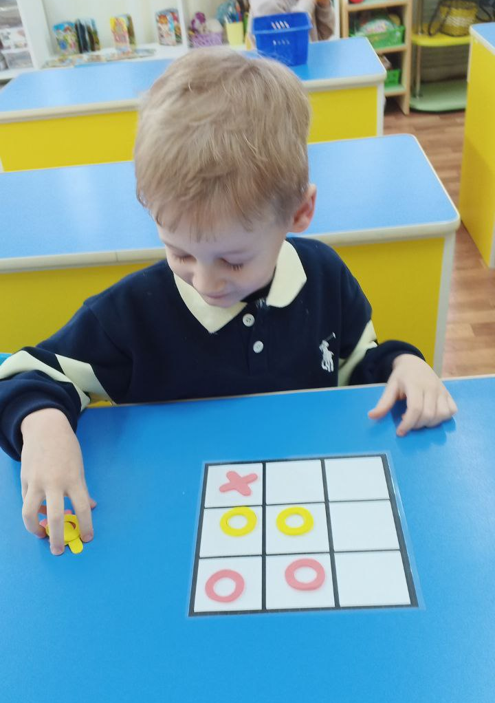
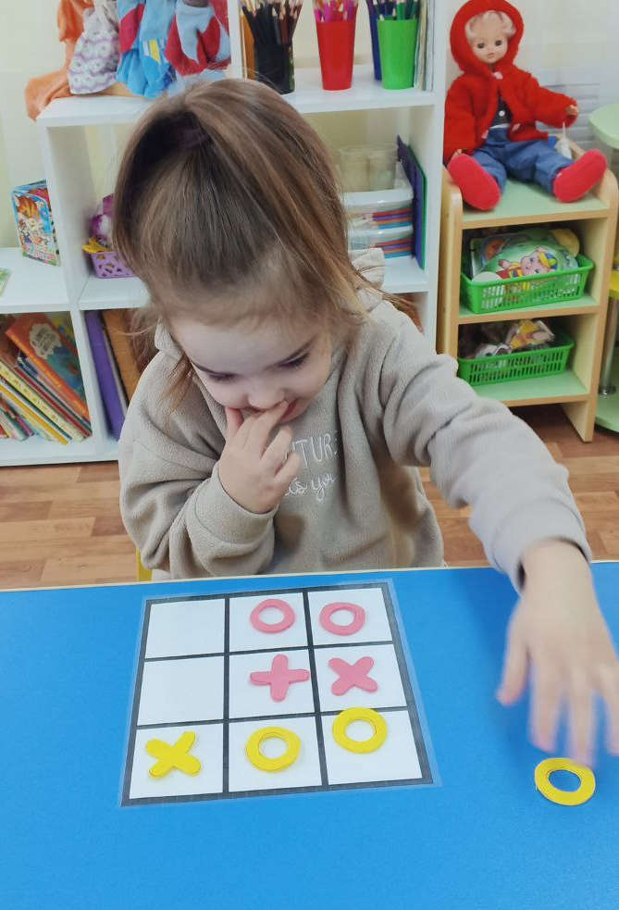
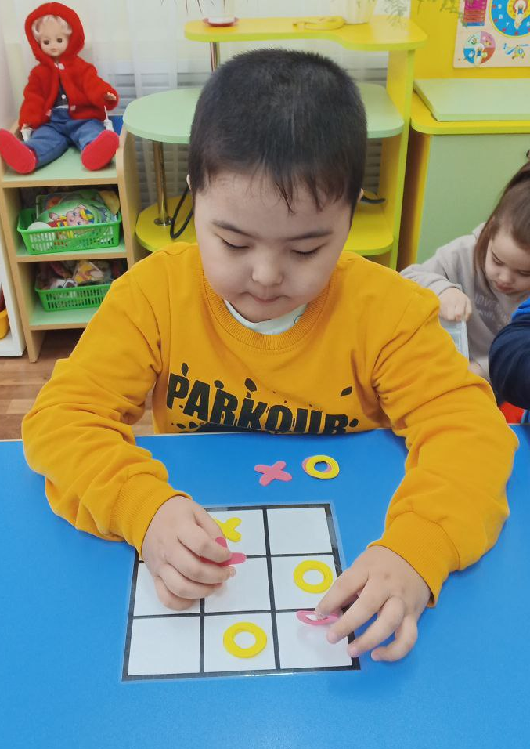
«Крестики-нолики»

Slide 7
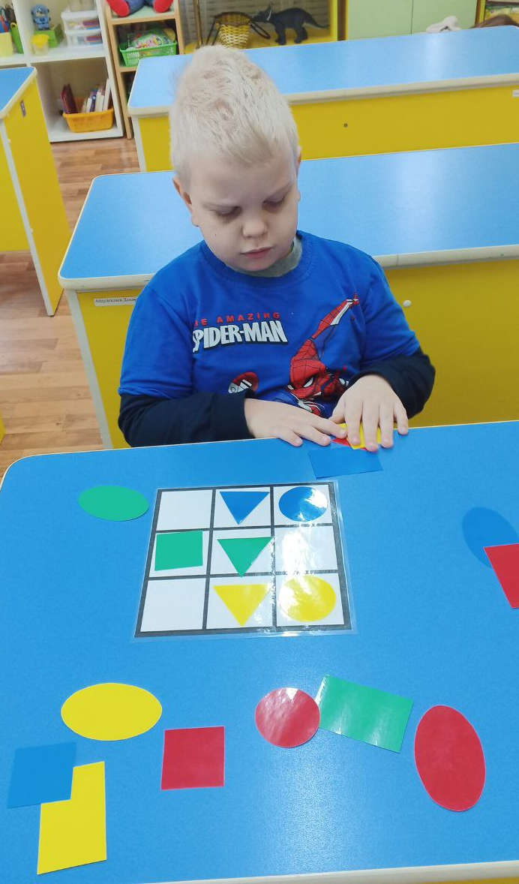
«Продолжи ряд»

Slide 8
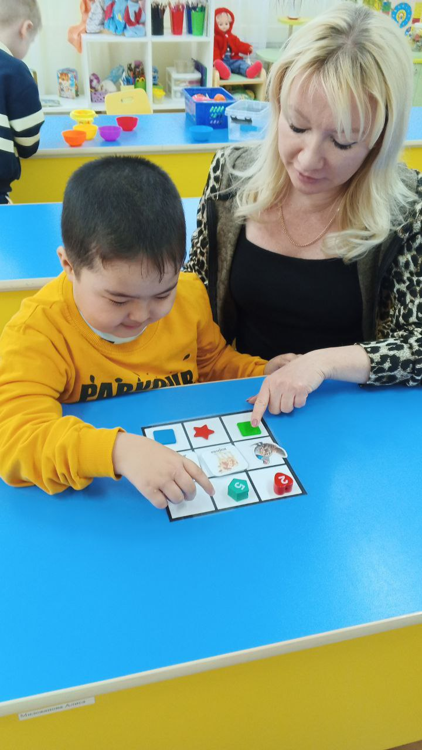
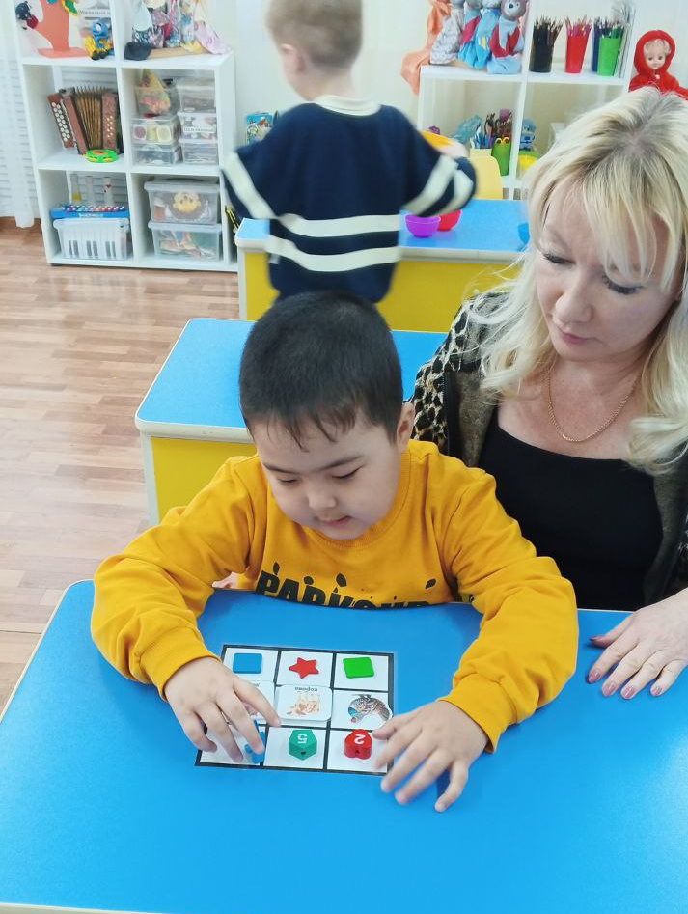
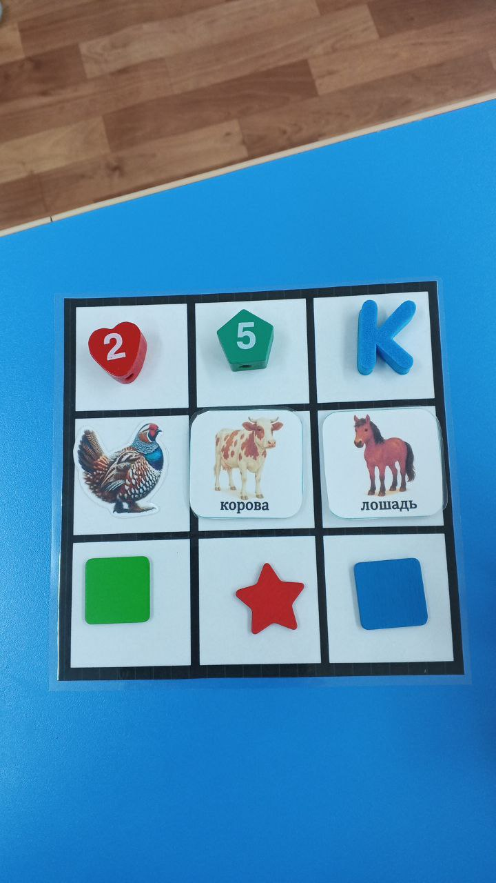
«Убери лишнее»

Slide 9
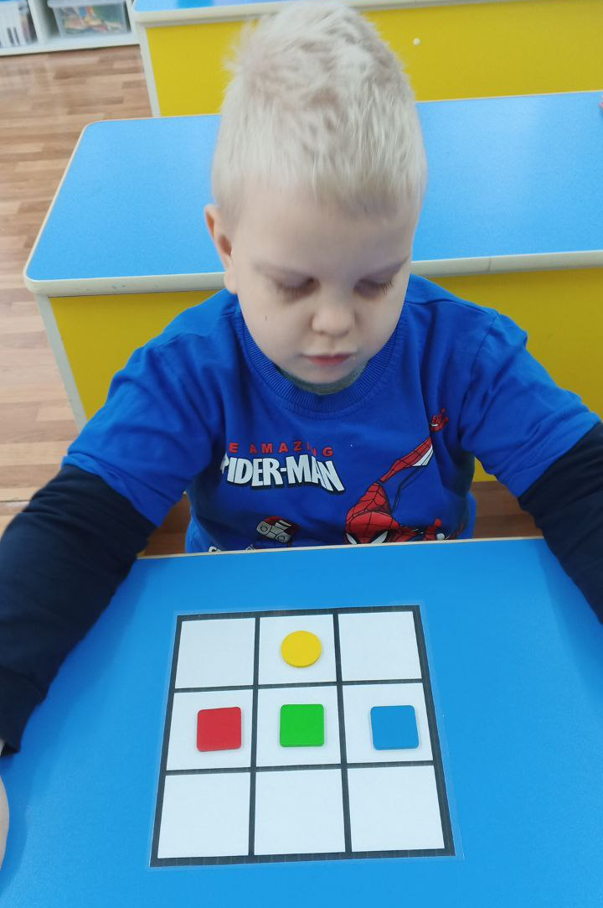
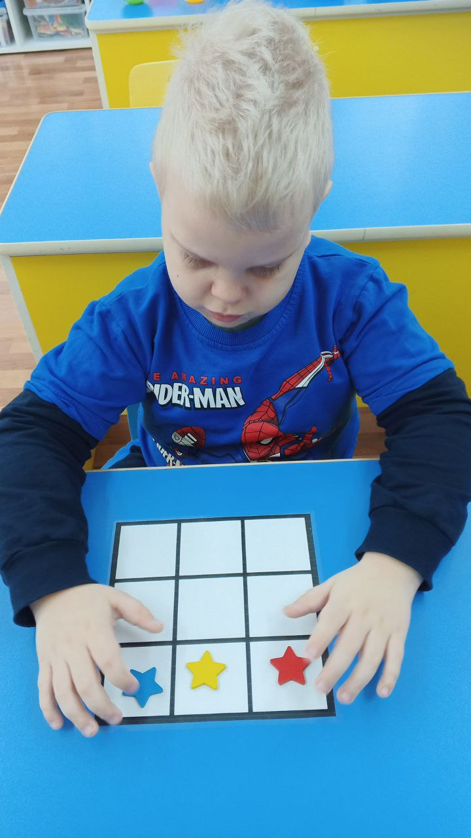
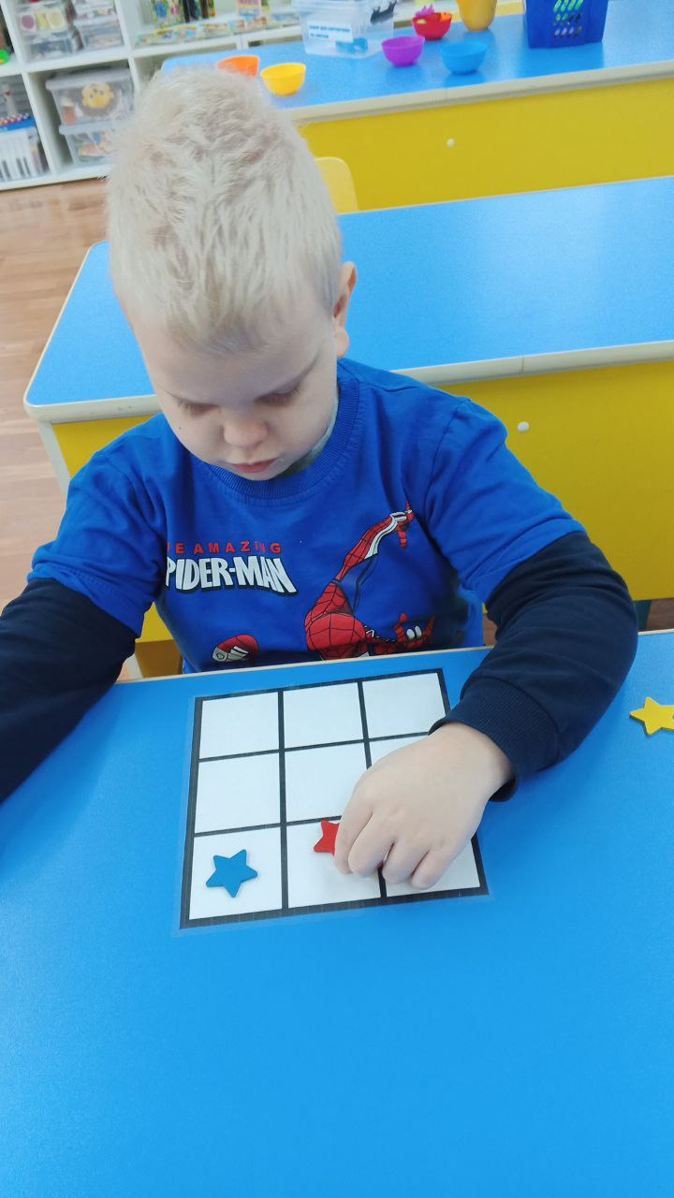
«Запомни и правильно разложи»

Slide 10
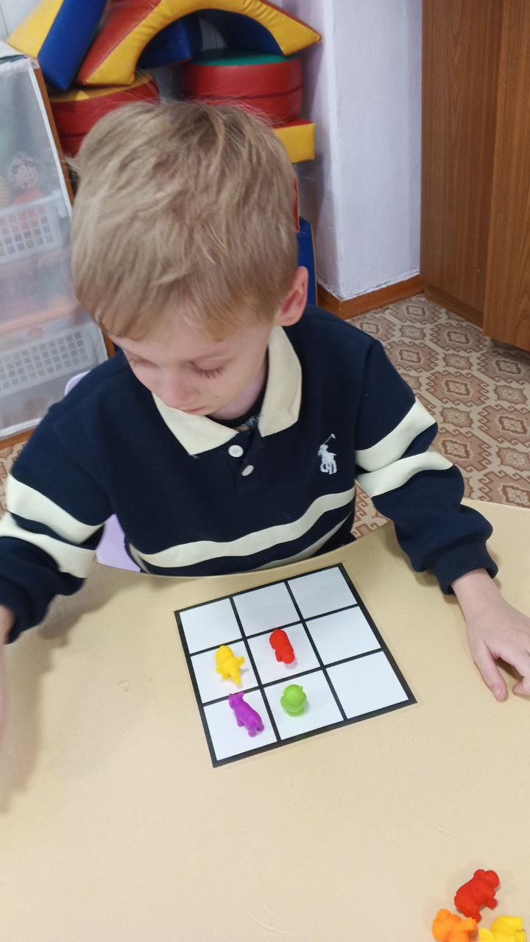
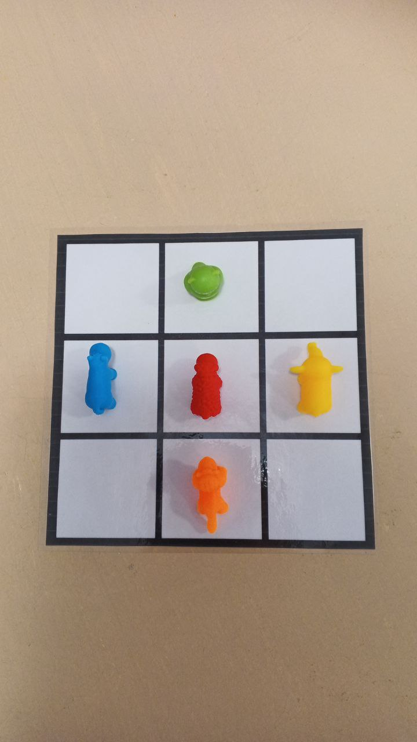
«Действуй по команде»

Slide 11
Дидактическая игра «Дубль» (нужно найти такую же картинку)
Цель: развитие зрительного восприятия, внимания, умения сравнивать и находить идентичные изображения.
Ход игры:карточки раздаются по количеству игроков, остальные карточки располагаются стопкой в центре изображениями вниз. Ведущий вытягивает карточку, переворачивает и кладёт её. Игроки должны быстро перевернуть свою карточку и найти на своей карточке и на карточке в центре одинаковое изображение. Кто первый успеет назвать (показать) одинаковые картинки, тот и забирает карточку себе. Выигрывает тот, у кого будет больше всех карточек.

Slide 12
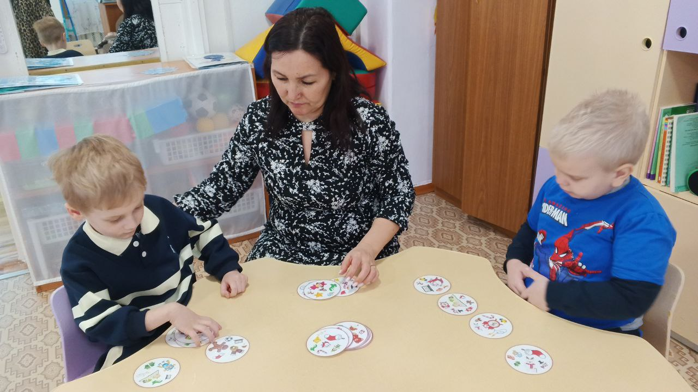
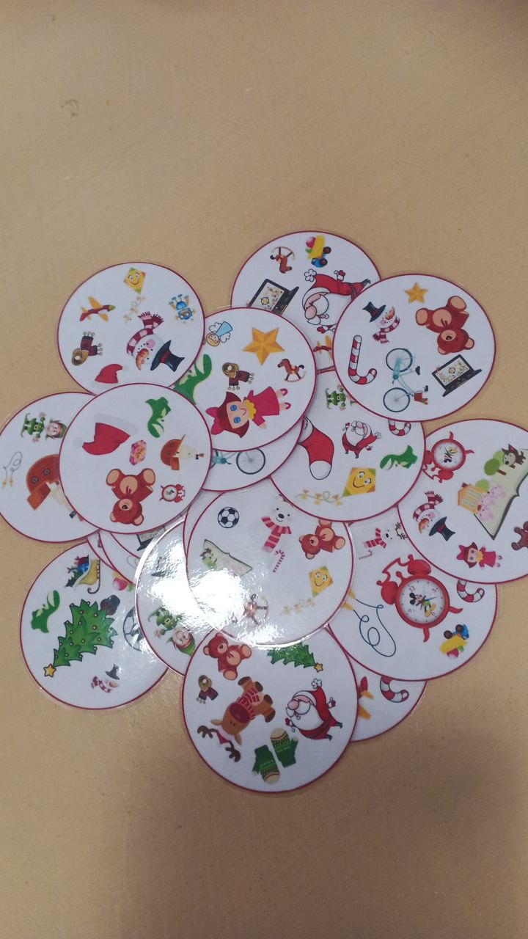
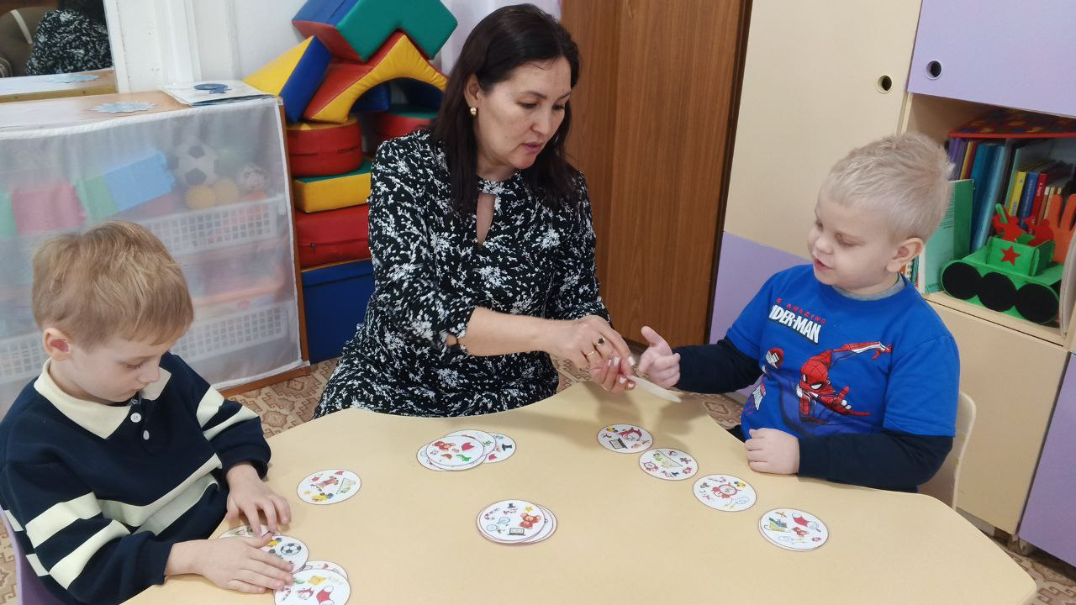

Slide 13
Математическая игра «Пройди по маршруту», где можно раздать
заготовленные маршруты или действовать по команде ведущего.
Цель: развитие навыков правильного восприятия и понимания расположения
объектов относительно друг друга, развитие слухового, зрительного восприя-
тия, внимания, памяти.
Игра способствует развитию способности следовать по инструкции, ориенти-
роваться в пространстве, закреплению понятий вперёд, назад, вправо, влево.
Игра помогает улучшить координацию движений, развивает логическое
мышление. (ребёнок учится анализировать и планировать свои действия в
пространстве)

Slide 14
спасибо за внимание!

